Slide 1
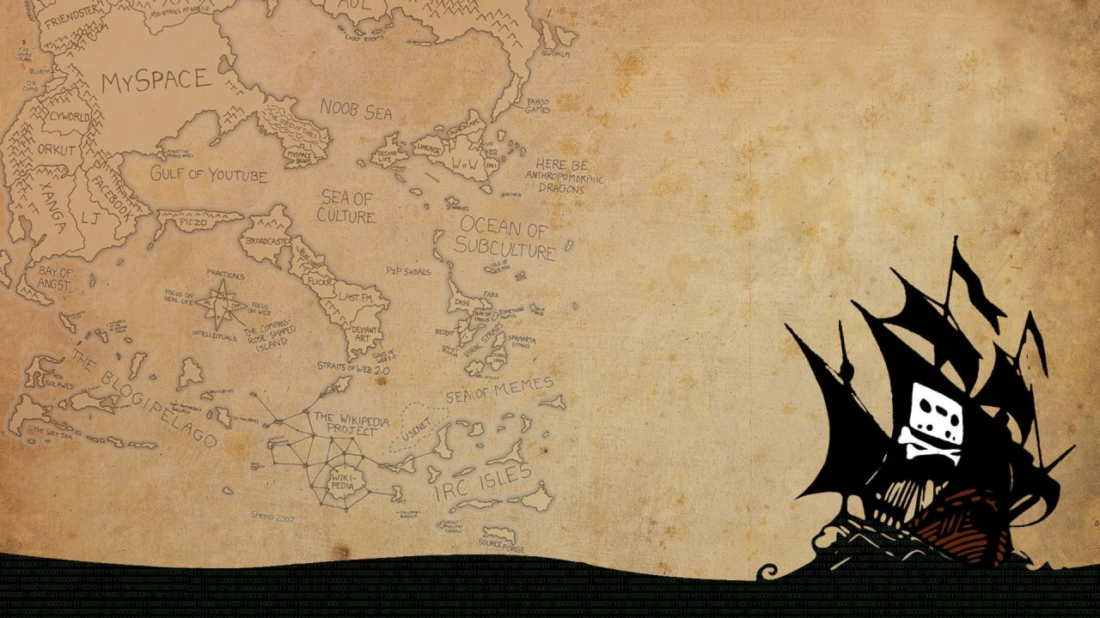
KING SKULL CLASSIC ONLINE
Alexandre Jaquier
Stephane Marengo
Loris Marzullo
Loic Rosset
Geraud Silvestri

Slide 2
Description du projet
Adaptation d’un jeu de cartes en ligne
Inspiré du Jass
Gestion de plusieurs parties en parallèle

Slide 3
Fonctionnalités requises
Créer et rejoindre une salle de jeu (max 6 joueurs)
Lancement d’une partie
Système de vote sur les plis
Vision du score
Affichage des règles

Slide 4
Fonctionnalités additionnelles
Animations sur les cartes
Personnalisation des règles (nombre de cartes, nombre de joueurs, …)
Sauvegarde des scores des parties précédentes

Slide 5
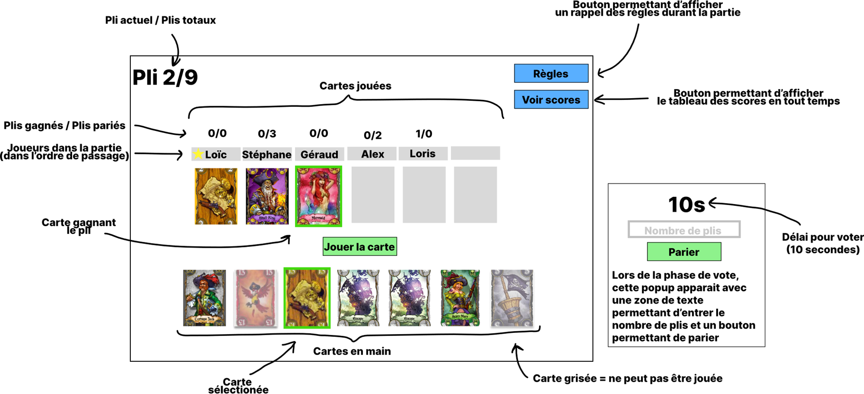

Slide 6
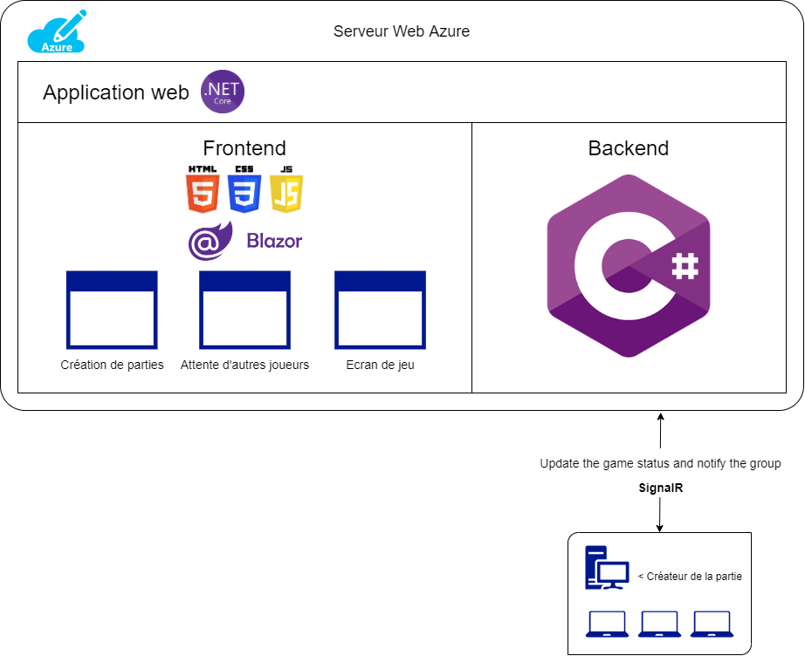
Infrastructure

